Slide 1

בראשית כ״ה
מות אברהם, תולדות ישמעאל ויעקב ועשיו
שאלון 1261 · בראשית

Slide 2
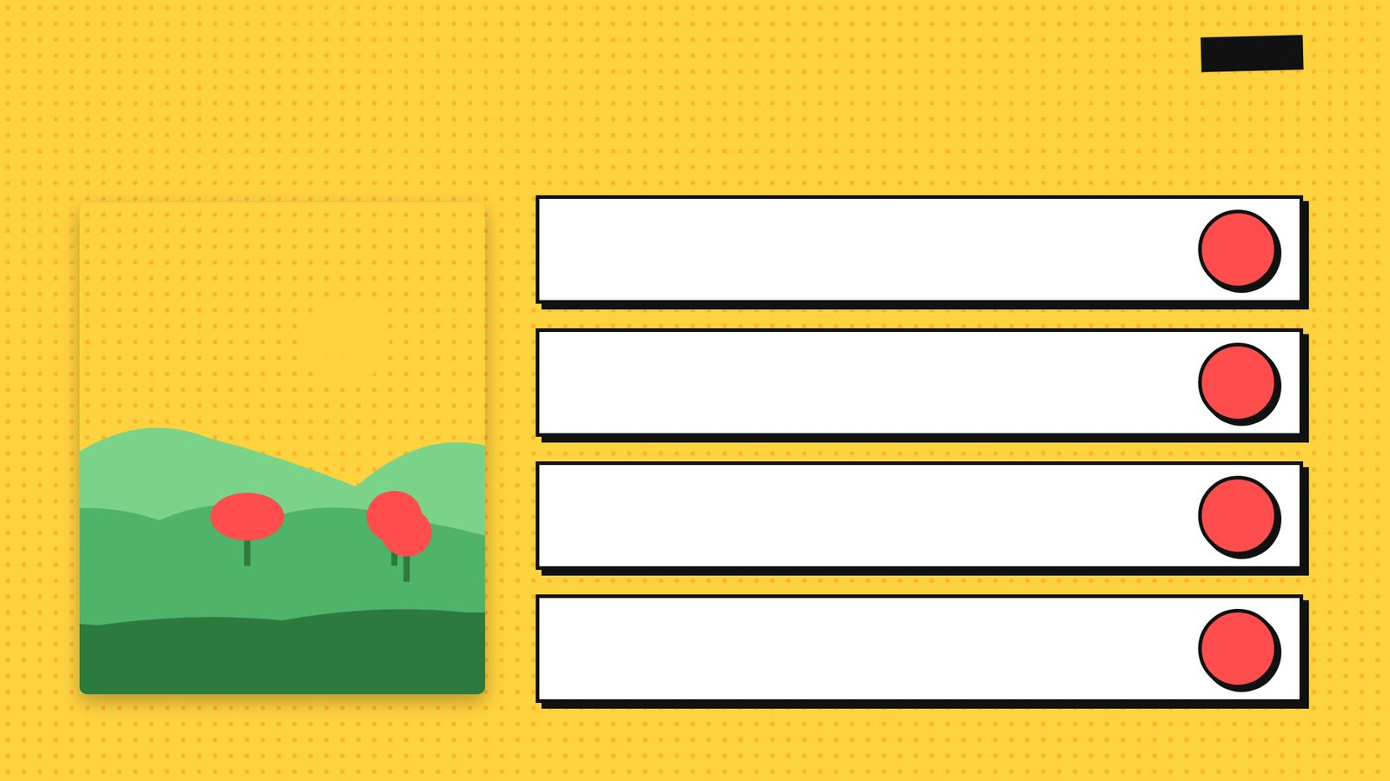
פתיחה
מטרות השיעור
נכיר את הסיפור «מות אברהם, תולדות ישמעאל ויעקב ועשיו» (בראשית כ״ה) ואת הדמויות בו
1
נבחן כיצד הסיפור מבטא את התמה «בראשית»
2
נקרא פסוקי מפתח ונעמיק בפירוש רש"י ורמב"ן
3
נתרגל שאלה בסגנון הבגרות ונבדוק את התשובות
4
2

Slide 3
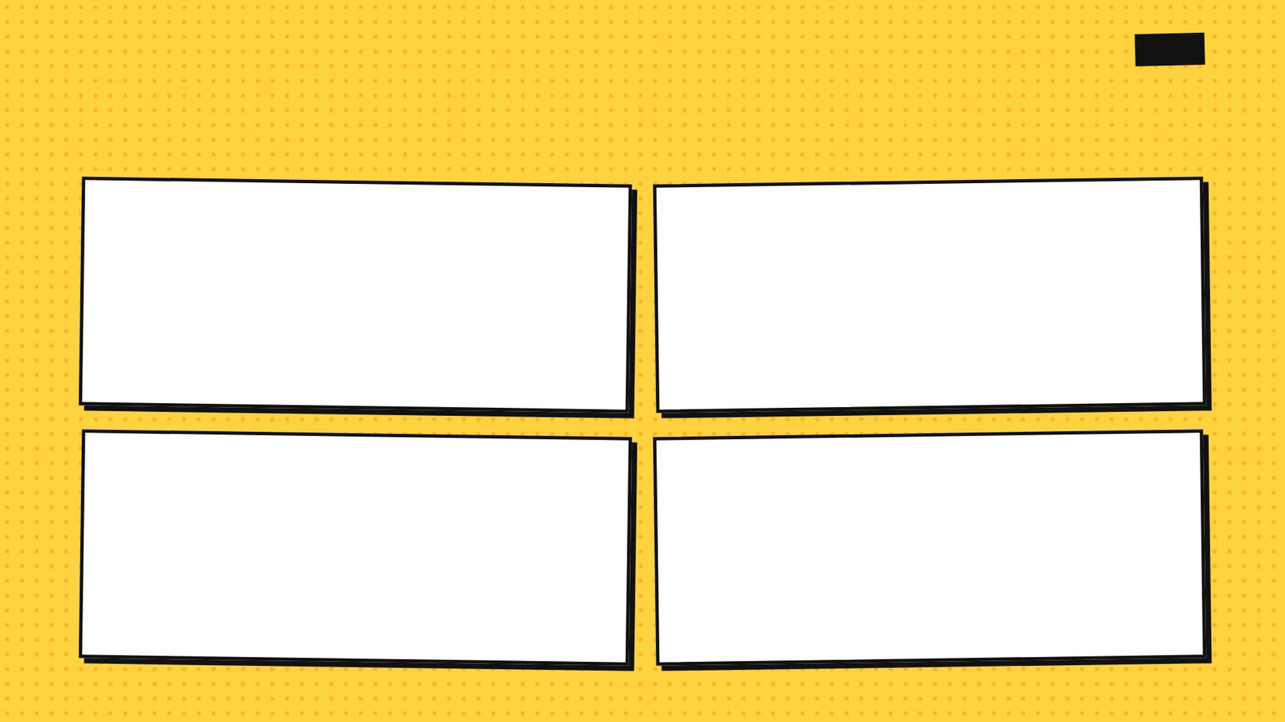
רקע
הדמויות בסיפור
יעקב
יצחק
יעקב יוצא ויד ידו אוחזת בעקב עשיו ונקרא יעקב.
יצחק אוהב את עשיו כי ״ציד בפיו״, ורבקה אוהבת את יעקב.
אברהם
ישמעאל
אברהם לוקח אישה נוספת, קטורה, ונותן כל אשר לו ליצחק ולבני הפילגשים מתנות.
סיום סיפור ישמעאל מאפשר לעבור לשושלת הנבחרת, יצחק.
3

Slide 4
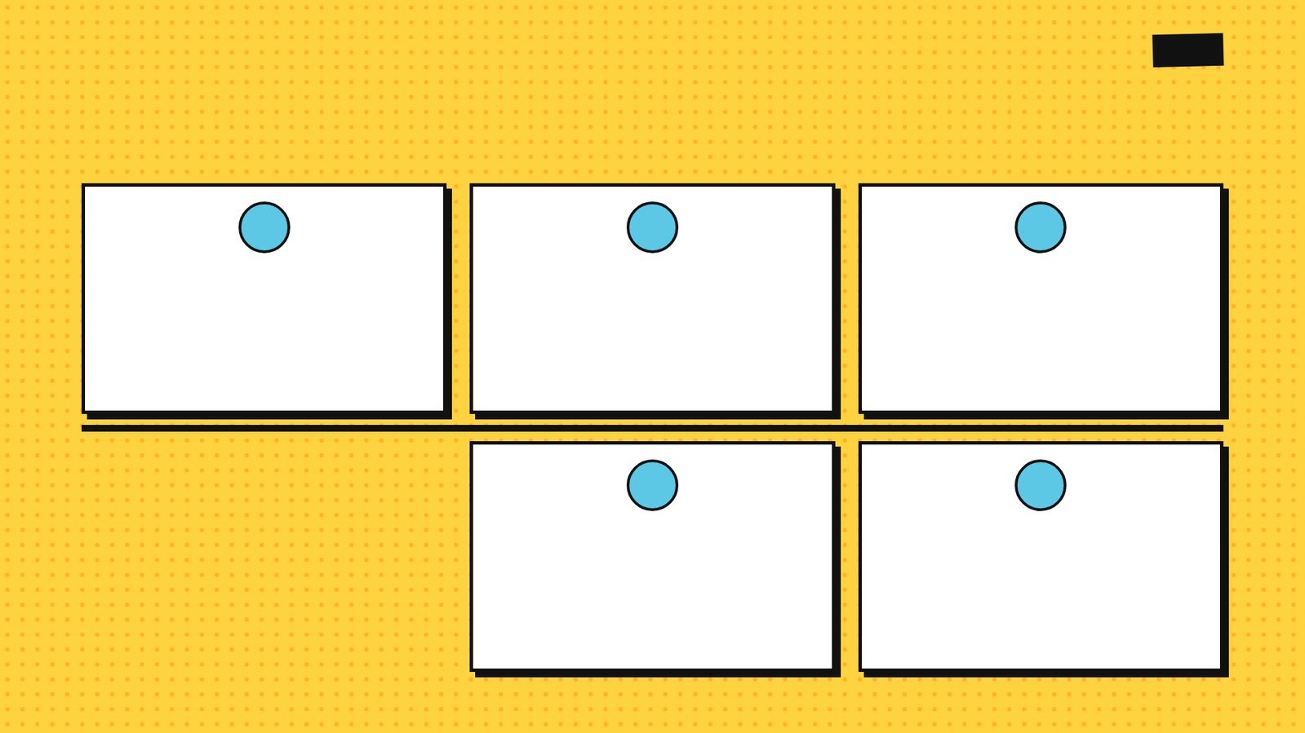
רקע
רצף האירועים
3
2
1
תולדות ישמעאל: שנים עשר נשיאים.
אברהם מת ״זקן ושבע״, ויצחק וישמעאל קוברים אותו במערת המכפלה.
אברהם לוקח אישה נוספת, קטורה, ונותן כל אשר לו ליצחק ולבני הפילגשים מתנות.
5
4
עשיו, איש שדה, מוכר את הבכורה ליעקב, איש תם, בעבור לחם ונזיד עדשים.
רבקה עקרה ויצחק מתפלל.
4

Slide 5
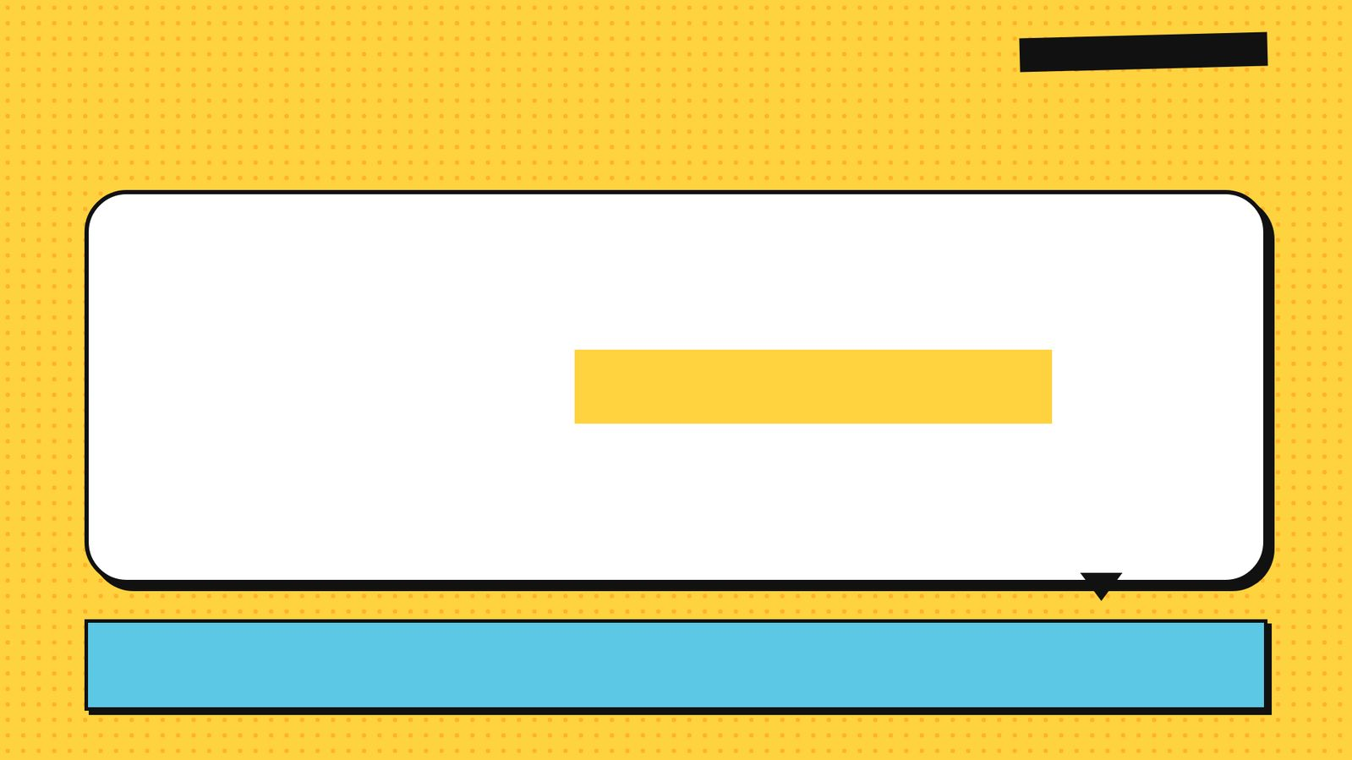
קוראים בפסוקים · 1/4
בראשית כ"ה, א'
וַיֹּסֶף אַבְרָהָם וַיִּקַּח אִשָּׁה וּשְׁמָהּ קְטוּרָה
אברהם לוקח אישה נוספת, קטורה, ומוליד שישה בנים.
5

Slide 6
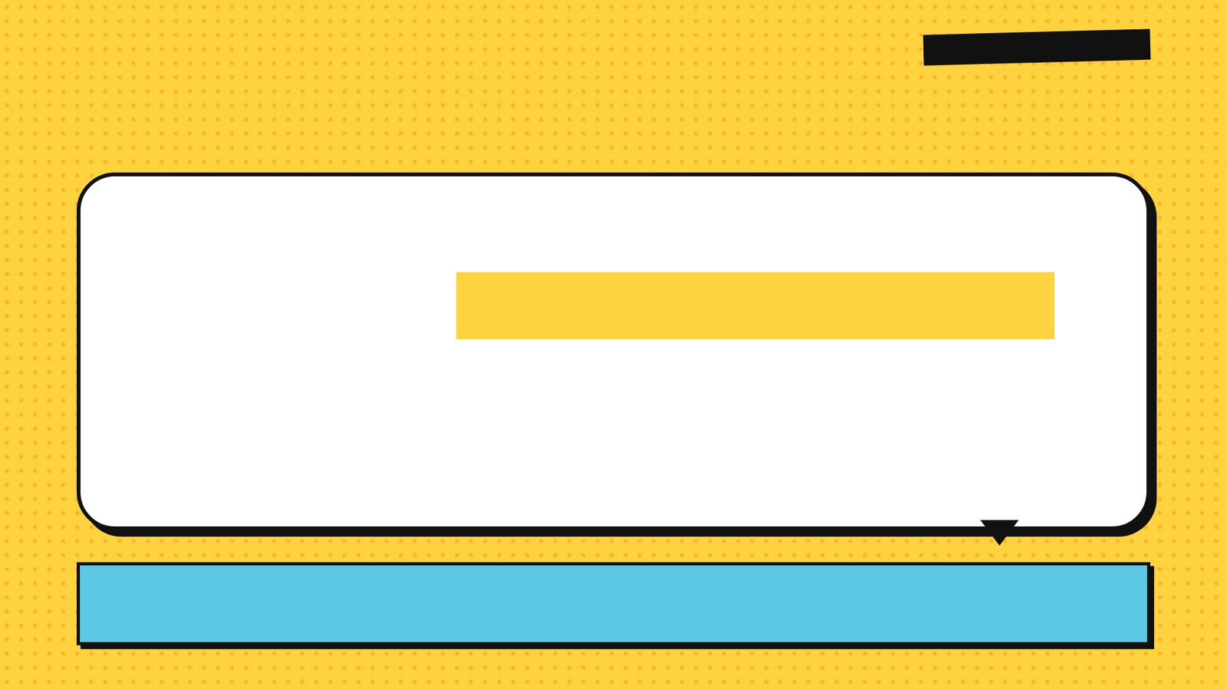
קוראים בפסוקים · 2/4
בראשית כ"ה, י"ב
וְאֵלֶּה תֹּלְדֹת יִשְׁמָעֵאל בֶּן־אַבְרָהָם אֲשֶׁר יָלְדָה הָגָר הַמִּצְרִית שִׁפְחַת שָׂרָה לְאַבְרָהָם
הכתוב מפרט את תולדות ישמעאל: שנים עשר נשיאים לפי שמות בניו, כפי שהובטח (״שנים עשר נשיאם״ בפרק י״ז).
6

Slide 7
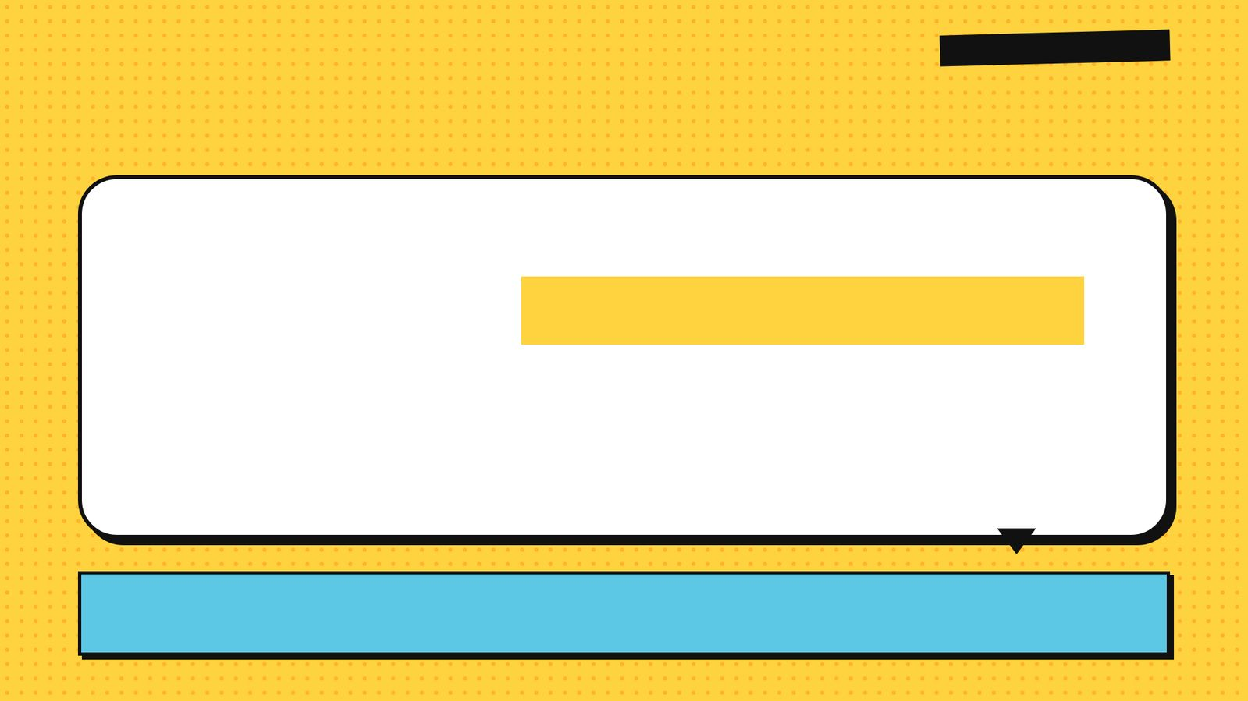
קוראים בפסוקים · 3/4
בראשית כ"ה, י"ט
וְאֵלֶּה תּוֹלְדֹת יִצְחָק בֶּן־אַבְרָהָם אַבְרָהָם הוֹלִיד אֶת־יִצְחָק
רבקה עקרה, ויצחק מתפלל לה׳ לנוכח אשתו.
7

Slide 8
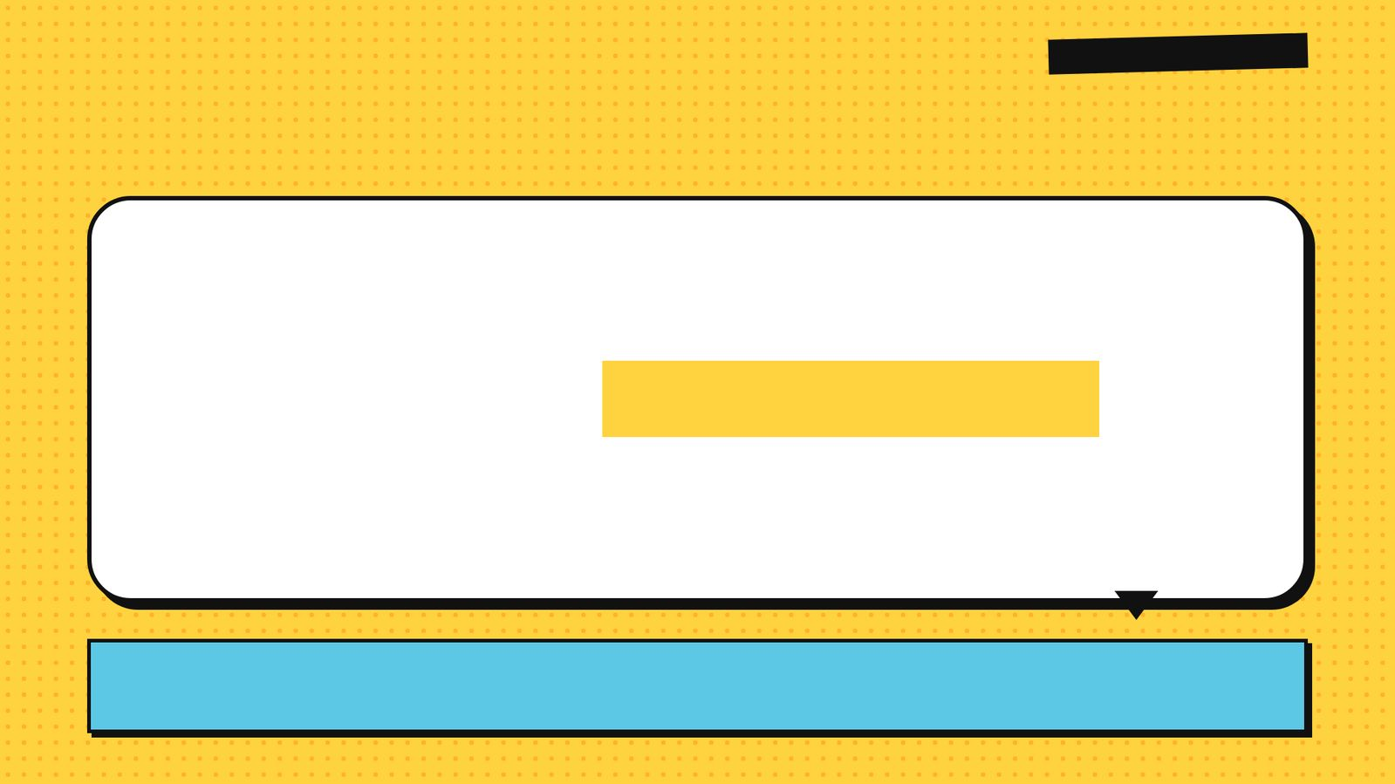
קוראים בפסוקים · 4/4
בראשית כ"ה, ל"א
וַיֹּאמֶר יַעֲקֹב מִכְרָה כַיּוֹם אֶת־בְּכֹרָתְךָ לִי
עשיו הוא ״איש ידע ציד איש שדה״, ויעקב ״איש תם יושב אוהלים״.
8

Slide 9

מילים ומושגים
ביאורי מילים
בכרתך
מכרה כיום
ואלה תולדות יצחק
לְפִי שֶׁהָעֲבוֹדָה בַּבְּכוֹרוֹת, אָמַר יַעֲקֹב אֵין רָשָׁע זֶה כְדַאי שֶׁיַּקְרִיב לְהַקָּבָּ"ה.
כְּתַרְגּוּמוֹ כְּיוֹם דִּלְהֵן, כַּיּוֹם שֶׁהוּא בָרוּר, כָךְ מְכֹר לִי מְכִירָה בְרוּרָה.
יַעֲקֹב וְעֵשָׂו הָאֲמוּרִים בַּפָּרָשָׁה.
רשימות יחס
מספר טיפולוגי
מילה מנחה
רשימות של שלשלת המשפחות המתיחסות לאב קדמון: שלשלת היחס מאדם וחוה, מנוח עד אברהם.
מספרים מסוימים חוזרים במקרא הרבה יותר ממספרים אחרים.
מילה/שורש החוזר/ת על עצמו/ ה במספר פסוקים או פרקים במספר חריג של פעמי או במספר סימלי של פעמי בקטע, או…
9

Slide 10
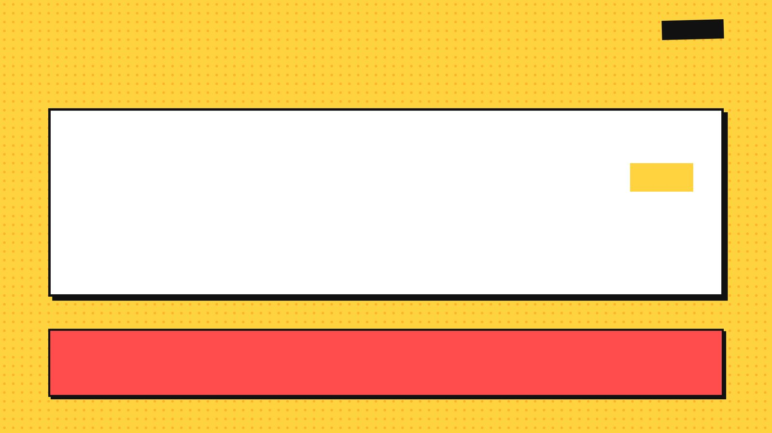
פרשנים
רש"י
רש"י על בראשית כ"ה, א'
קטורה. זוֹ הָגָר, וְנִקְרֵאת קְטוּרָה עַל שֶׁנָּאִים מַעֲשֶׁיהָ כִּקְטֹרֶת (בראשית רבה), וְשֶׁקָּשְׁרָה פִּתְחָהּ, שֶֶׁלֹא נִזְדַּוְּגָה לְאָדָם מִיּוֹם שֶׁפֵּרְשָׁה מֵאַבְרָהָם:
מה מסביר רש"י על «קטורה»? הסבירו בלשונכם.
10

Slide 11
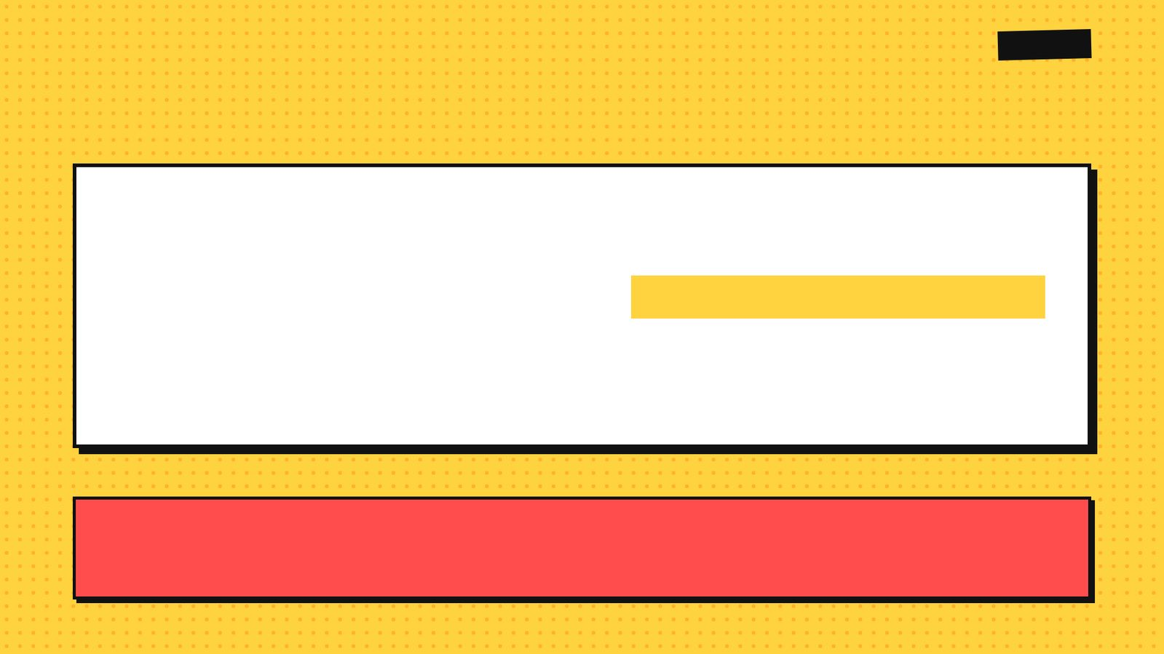
פרשנים
רמב"ן
רמב"ן על בראשית כ"ה, י"ט
וְאֵלֶּה תּוֹלְדֹת יִצְחָק בֶּן אַבְרָהָם עַל עֵשָׂו וְיַעֲקֹב בָּנָיו הָאֲמוּרִים לְמַטָּה, וְהִזְכִּיר הַכָּתוּב אֵיךְ הָיְתָה יְלִידָתָם:
מה מוסיף פירושו של רמב"ן להבנת הפסוק? בססו את תשובתכם על הציטוט.
11

Slide 12

שאלות הבנה ופרשנות · 1/3
שאלה 1
קראו פסוקים א׳–י״א («מות אברהם»). מה מתואר בקטע? הביאו ראיה מן הכתוב.
8 נקודות
12

Slide 13

שאלות הבנה ופרשנות · 2/3
שאלה 2
קראו פסוקים י״ט–כ״ו («לידת יעקב ועשיו»). מה מתואר בקטע? הביאו ראיה מן הכתוב.
8 נקודות
13

Slide 14

שאלות הבנה ופרשנות · 3/3
שאלה 3
קראו פסוקים כ״ז–ל״ד («מכירת הבכורה»). מה מתואר בקטע? הביאו ראיה מן הכתוב.
8 נקודות
14

Slide 15
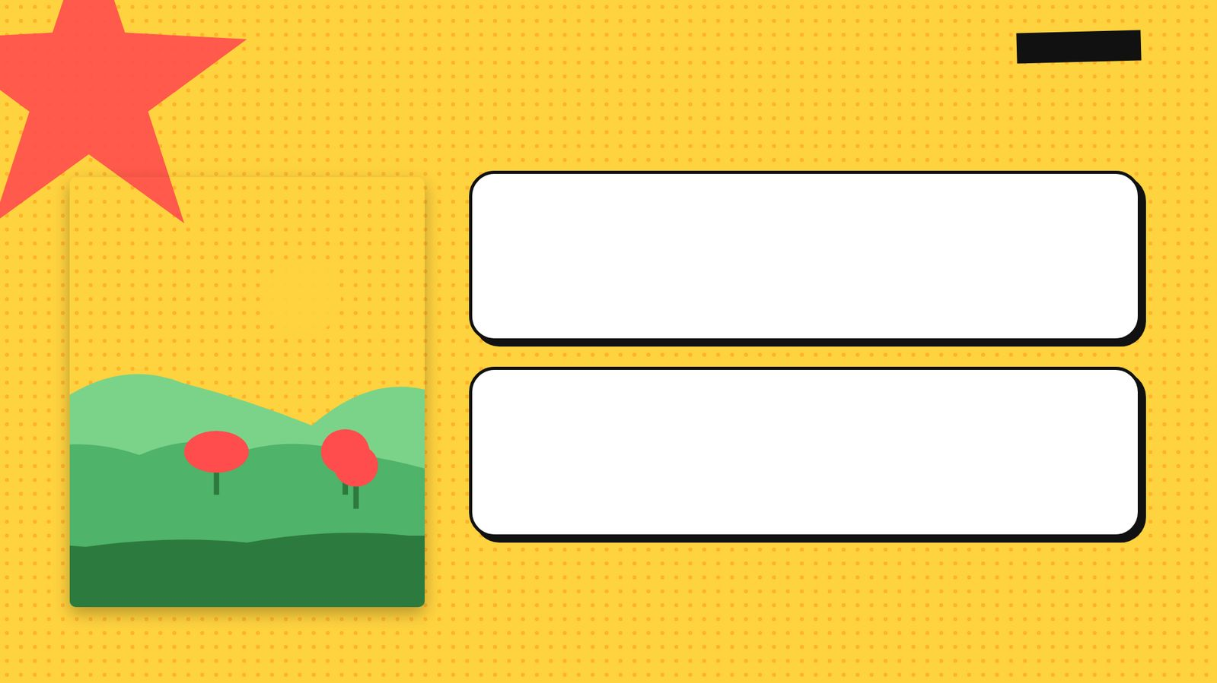
דיון בכיתה
מה דעתכם?
הסבר מדוע יצחק אוהב את עשו, ומדוע, לדעתך, רבקה אוהבת את יעקב.
על פי ההתנהגות של יעקב בקטע מבראשית, כ"ה, האם לדעתך הכינוי "תם", כפי שרש"י מפרש אותו, הולם את יעקב?
15

Slide 16
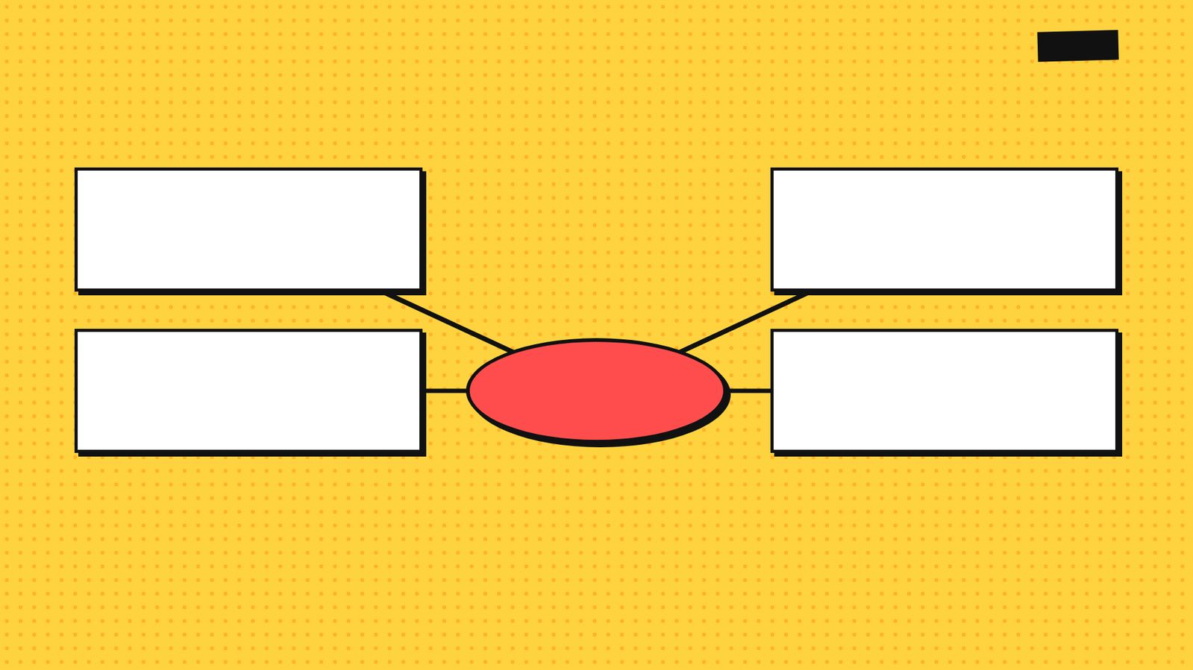
סיכום
מפת מושגים
תולדות ישמעאל
מות אברהם
מכירת הבכורה
מות אברהם, תולדות ישמעאל ויעקב ועשיו
לידת יעקב ועשיו
16

Slide 17

תרגול לקראת הבגרות
שאלה בסגנון בגרות
(קיץ תשע"ח (שאלון 1282))
ענה על סעיף א (חובה).
א. קרא פסוקים 27-28 בקטע שלפניך. (1) הסבר מדוע יצחק אוהב את עשו, ומדוע, לדעתך, רבקה אוהבת את יעקב. בסס את תשובתך על הכתוב. (10 נקודות) (2) קרא פסוקים 22-26 שלפניך וגם בראשית, כ"ז, 5-10. רבקה מנחה את יעקב כיצד לקבל את ברכת הבכורה מאביו יצחק. האם העדפתה של רבקה שיעקב יקבל את ברכת הבכורה במקום עשו עולה בקנה אחד עם הכתוב "ורב יעבד צעיר" (פסוק 23)? נמק את דבריך. (15 נקודות)
ענה על אחד מן הסעיפים ב-ג.
17

Slide 18

תשובות
תשובה לשאלה 1
קראו פסוקים א׳–י״א («מות אברהם»). מה מתואר בקטע? הביאו ראיה מן הכתוב.
אברהם לוקח אישה נוספת, קטורה, ומוליד שישה בנים. ״ויתן אברהם את כל אשר לו ליצחק״ ולבני הפילגשים נותן מתנות ושולח אותם ״קדמה אל ארץ קדם״ כדי שלא יתחרו ביצחק.
18

Slide 19
תשובות
תשובה לשאלה 2
קראו פסוקים י״ט–כ״ו («לידת יעקב ועשיו»). מה מתואר בקטע? הביאו ראיה מן הכתוב.
רבקה עקרה, ויצחק מתפלל לה׳ לנוכח אשתו. האל נענה והיא הרה. הילדים מתרוצצים בקרבה והיא שואלת ״אם כן למה זה אנכי״ ופונה לדרוש את ה׳.
19

Slide 20
תשובות
תשובה לשאלה 3
קראו פסוקים כ״ז–ל״ד («מכירת הבכורה»). מה מתואר בקטע? הביאו ראיה מן הכתוב.
עשיו הוא ״איש ידע ציד איש שדה״, ויעקב ״איש תם יושב אוהלים״. יצחק אוהב את עשיו כי ״ציד בפיו״, ורבקה אוהבת את יעקב.
20

Slide 21

תשובות
מחוון – שאלת הבגרות (1/2)
שאלה 2
סעיף א' (חובה)
(1) יצחק אהב את עשו כיוון שהוא היה צייד: "ויאהב יצחק את עשו כי ציד בפיו". תתקבלנה תשובות שונות ומנומקות, למשל: לדעתי, רבקה אוהבת את יעקב בשל אופיו. כיוון שהיה איש תם, לא אלים, יושב אוהלים (בניגוד לעשו הצייד): "ויעקב איש תם יושב אהלים".
(2) ההעדפה של רבקה שיעקב יקבל את ברכת הבכורה במקום עשו עולה בקנה אחד עם הכתוב "ורב יעבוד צעיר". הסיבה לכך היא: ה' מבשר לרבקה על שני התאומים בבטנה, מהם יצאו שני עמים, שתהיינה ביניהם מחלוקות, ובסופו של דבר אחד יהיה כפוף לשני. ניתן להבין את המילים: "ורב יעבוד צעיר" כ- האח הגדול יהיה עבד לאח הצעיר. לפיכך, כיוון שיעקב היה הבן הצעיר, רבקה הייתה מעוניינת שיעקב יזכה בברכה, על מנת שנבואת ה' תתגשם.
21

Slide 22
תשובות
מחוון – שאלת הבגרות (2/2)
או:
ההעדפה של רבקה שיעקב יקבל את ברכת הבכורה במקום עשו אינה עולה בקנה אחד עם הכתוב "ורב יעבוד צעיר". הסיבה לכך היא: ה' מבשר לרבקה על שני התאומים בבטנה, מהם יצאו שני עמים, שתהיינה ביניהם מחלוקות, ובסופו של דבר אחד יהיה כפוף לשני. ניתן להבין את המילים: "ורב יעבוד צעיר" כ- האח הגדול יהיה עבד לאח הצעיר. לפיכך, כיוון שיעקב היה הבן הצעיר, רבקה הייתה מעוניינת שיעקב יזכה בברכה, על מנת שלפחות יהיה מבורך, על אף שזרעו יהיה כפוף לזרעו של אחיו.
22

